Slide 1
Lesweek 5
Voorbereidingen voor de Bijeenkomst

Slide 2
Rooster onder voorbehoud!

Slide 3
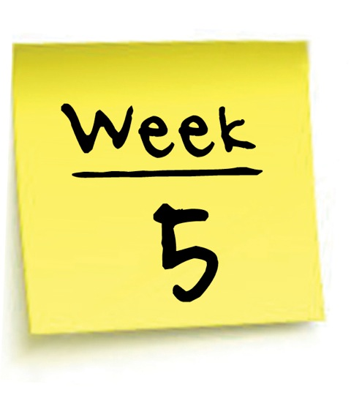
Vandaag:
Ochtend IBS-lessen
Middag AVO

Slide 4
IBS-lessen Vandaag!
Mededelingen
Planning voor vandaag en morgen
De 7 PK’s van Community building.
Daarna zelfstandig werken.

Slide 5
Mededelingen
De Bijeenkomst:
Datum doorgeven als dat nog niet gebeurd is!
Communiceren met opdrachtgever en doelgroep
Planning voor morgen:
Tijdens het eerste uur kijken Marieke en Thomas kritisch naar jullie draaiboek voor de Bijeenkomst. Aandachtspunten zijn:
Taken en rollen goed verdeeld binnen team
Programma passend bij jullie doel, doelgroep en randvoorwaarden
Een goede balans in het programma en creatieve / activerende werkvormen ingezet
Helder waar jullie input ophalen uit de groep voor de Wensenkaart
Risico inventarisatie; welke reële risico’s lopen jullie en welke oplossingen hebben jullie bedacht?
Ook morgen: uitleg over Feedback, helpdesk is natuurlijk open en zijn we benieuwd naar jullie feedback op de

Slide 6
Inventarisatie formulier invullen per groep!
Draaiboek af?
Datum voor bijeenkomst geprikt en doorgegeven?
Communicatieplan af?
Kosten-baten analyse af?
Risico inventarisatie af?
Knelpunten voor de komende periode?
Hoe loopt de samenwerking?
Willen jullie een gesprek plannen volgende week met 1 van de docenten? Waarover?

Slide 7
Extra inlevermoment voor studenten van leerjaar 2
Studenten; check je achterstand! Kom je er niet uit of heb je vragen? Ga naar je coach.
We hebben besloten tot een extra inlevermoment voor PRODUCTEN van leerjaar 1.
Per persoon mag je 1 product (opnieuw) inleveren. Deadline is vrijdag 17-4 om 12.00 uur. Dat valt in
week 10 van deze periode.
Voor leerjaar 2 geldt:
- Toetsweek en deadlines van deze periode zijn bekend
- In week 10 is herkansingsmogelijkheid voor deze periode. Je kan OF projectplan OF Toets OF Wensenkaart opnieuw doen.
- Je kunt het product voor het keuzedeel Innovaties nog inleveren. Heb je daar vragen over: mail Maartje Muskens.
4. LET OP: Alle andere achterstand uit dit leerjaar @ neem je mee naar leerjaar 3 en kun je dan via de huiswerkklas oppakken.

Slide 8
is open!

